Slide 1






[메인/ Qna남기기]
[로그인/회원가입]
[장바구니/구매하기]
[관리자 기능 (등록/삭제/답변]
?
?

Slide 2
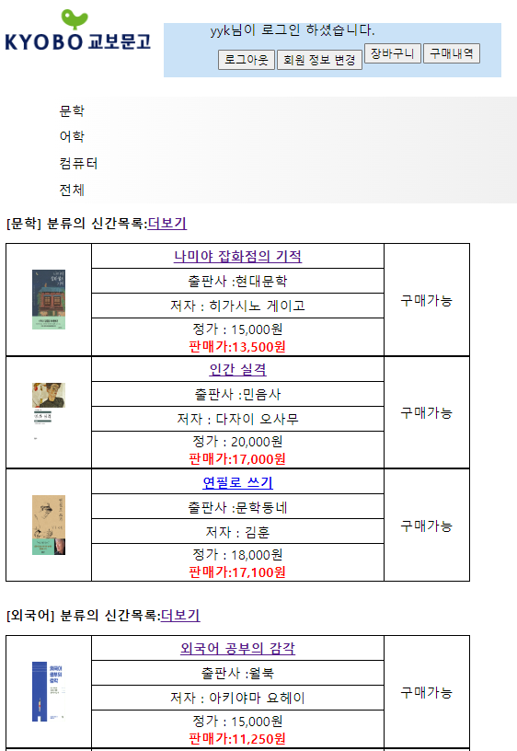
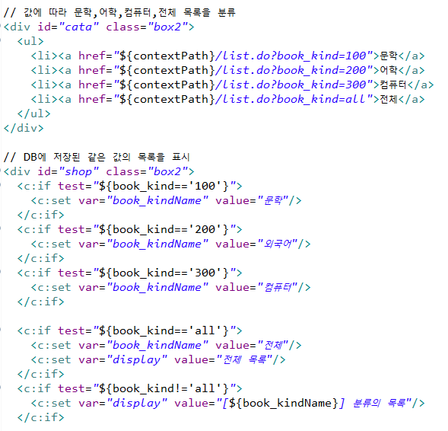
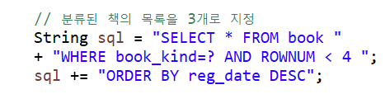
(메인 화면)
메인 페이지에서 문학, 어학, 컴퓨터 전체 중 하나를 클릭하면 해당 값에 따라 분류된 값들을 목록으로 표시하고 책에 대한 정보를 알 수 있다 .

Slide 3
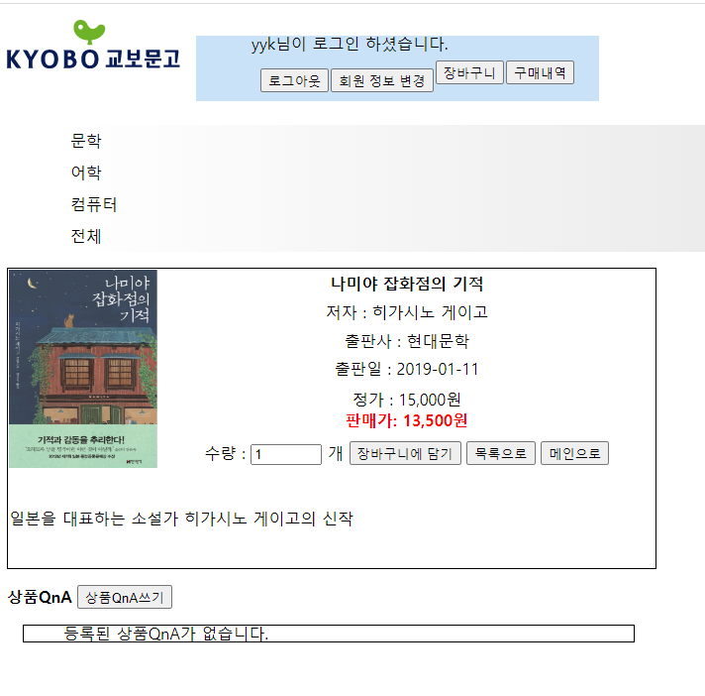


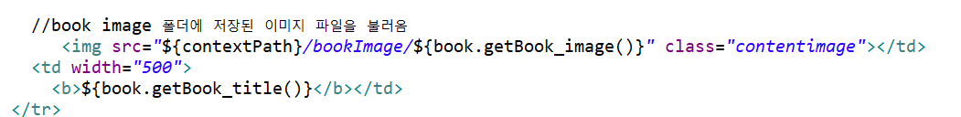
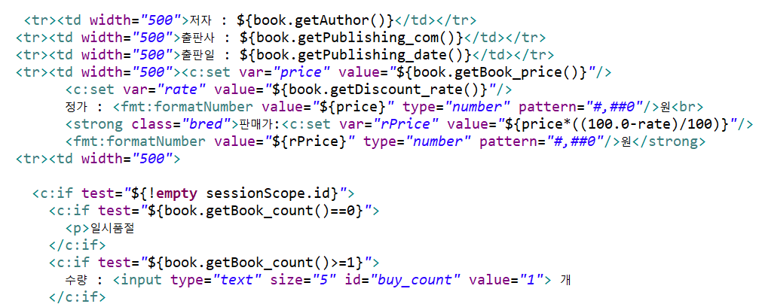
(책 정보)
<DAO>
<Command>
<View>
메인 페이지에서 책 이미지 또는 제목을 클릭하게 되면 DAO -> Command -> View 의 흐름으로 DB에
저장된 값을 책 정보 화면에 출력함

Slide 4
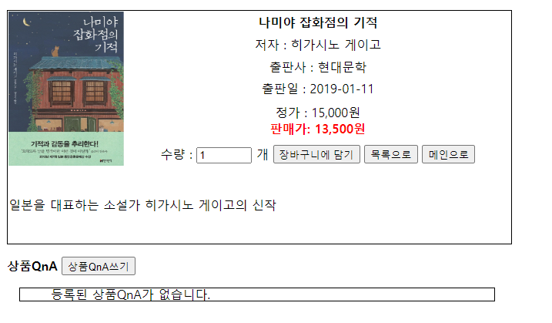
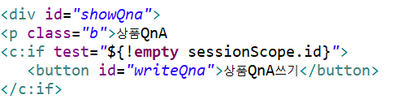
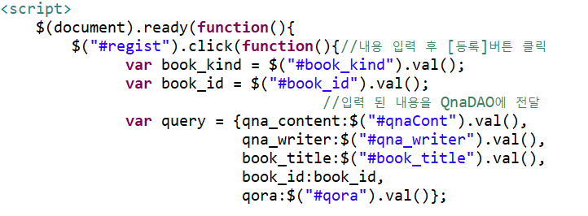

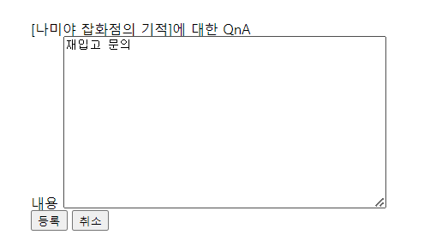
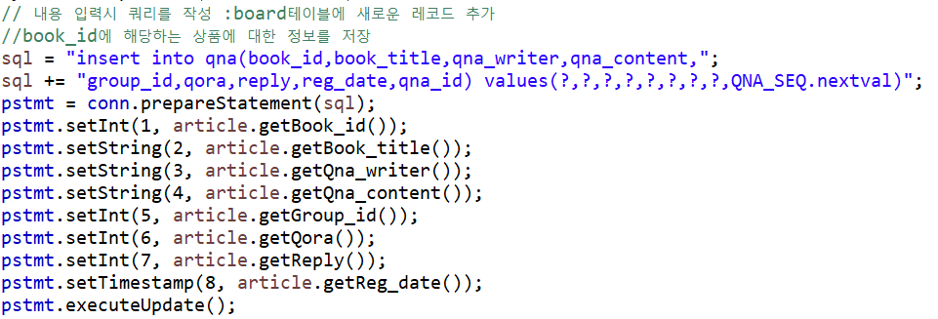
(Qna등록)
<View>
<View>
<QnaDAO>

Slide 5
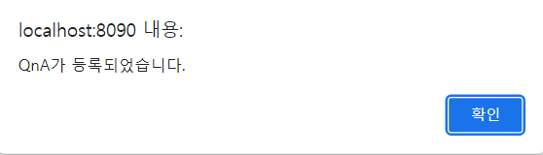
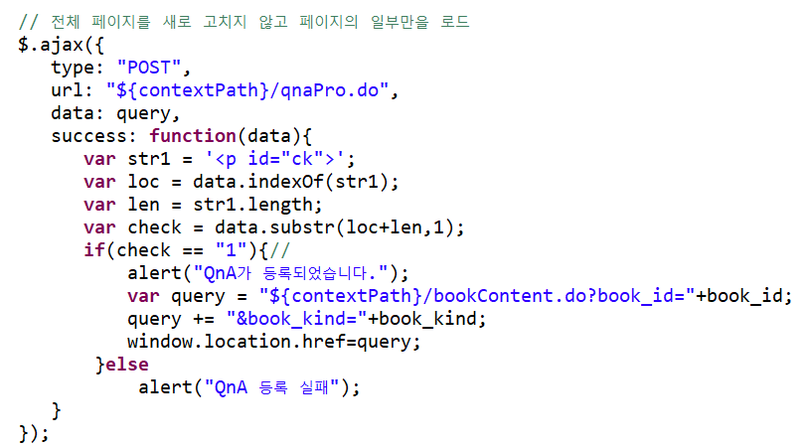
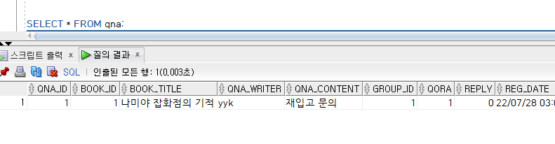
(등록->DB)
상품 Qna에 대한 내용을 작성 후 등록 버튼을 클릭하게 되면, 등록되었다는 문구와 함께 데이터 베이스에 레코드가 추가되며 내용이 저장된다. 그 후에 등록 문구가 화면에 표시되고 책 정보 화면으로 이동한다.

